Slide 1
ZWISCHENKRIEGSZEIT

Slide 2
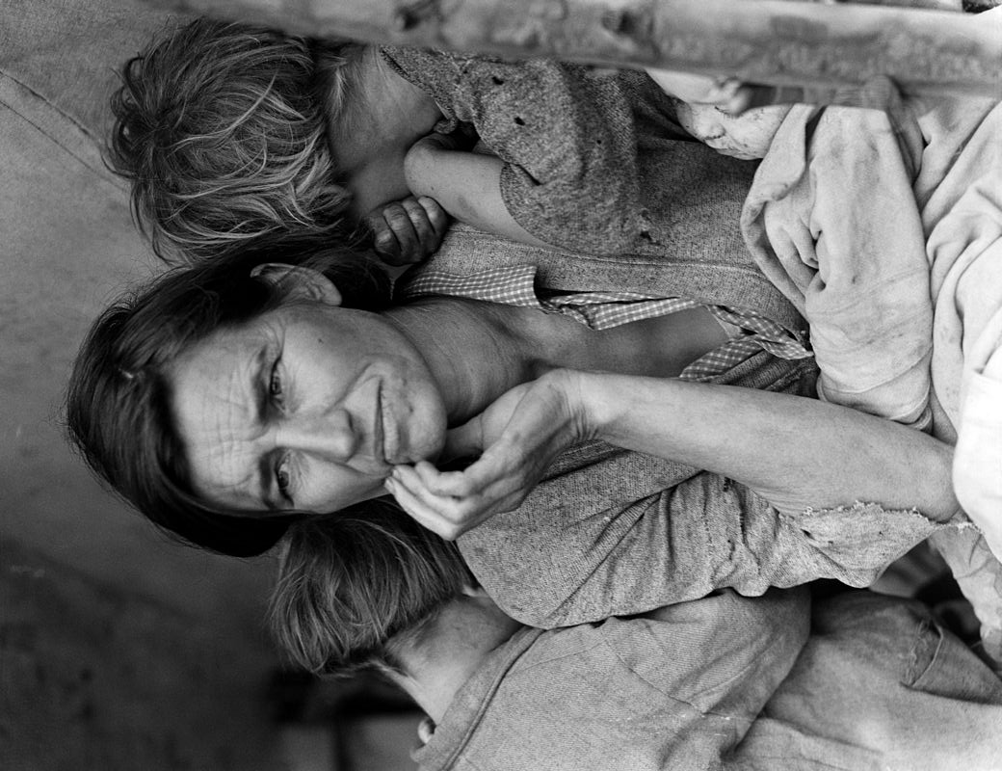

Slide 3
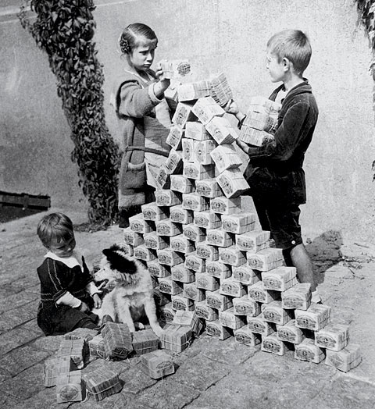

Slide 4
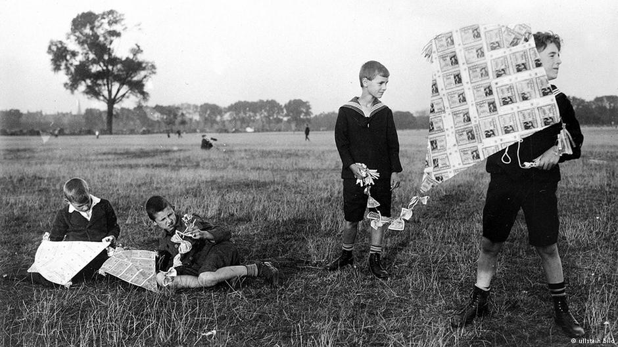

Slide 5
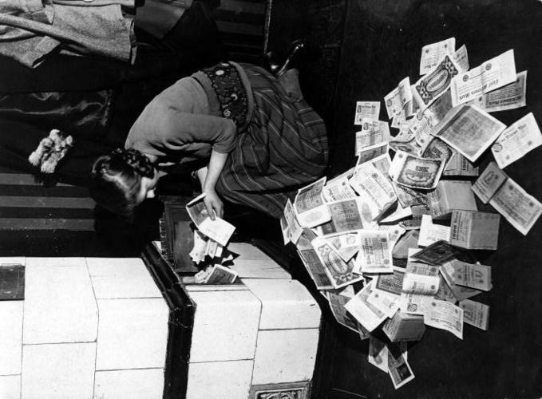

Slide 6
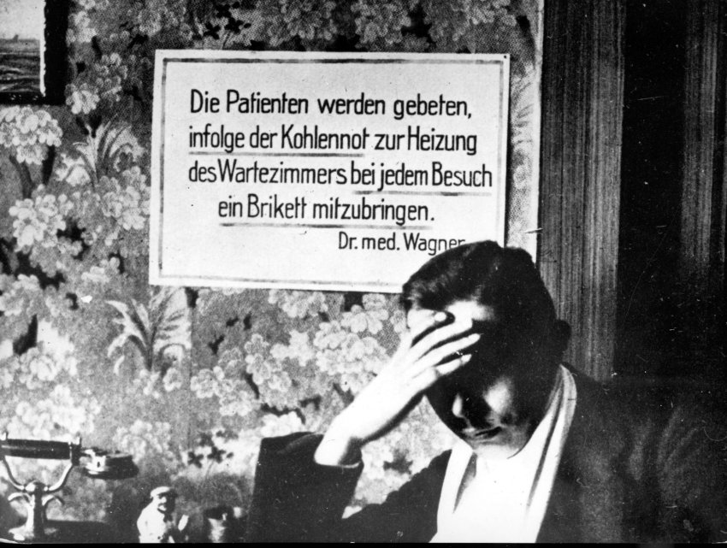

Slide 7
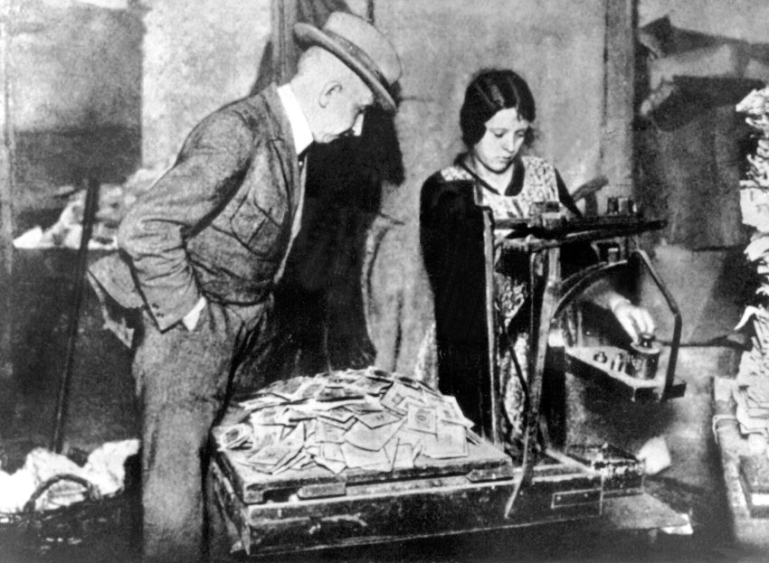

Slide 8
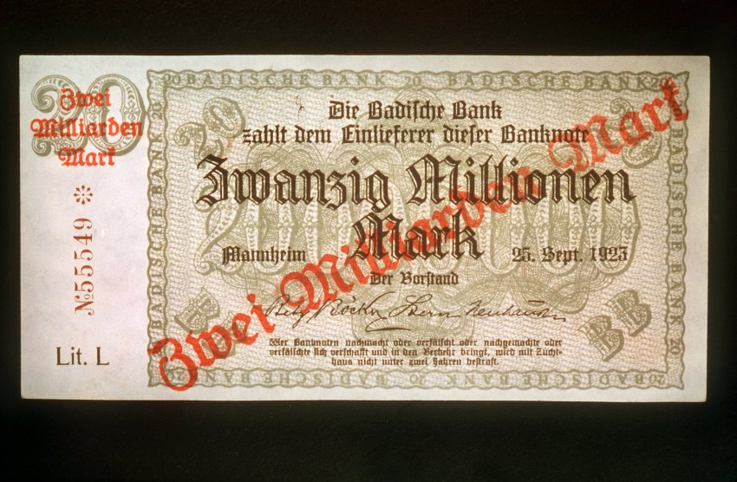

Slide 9
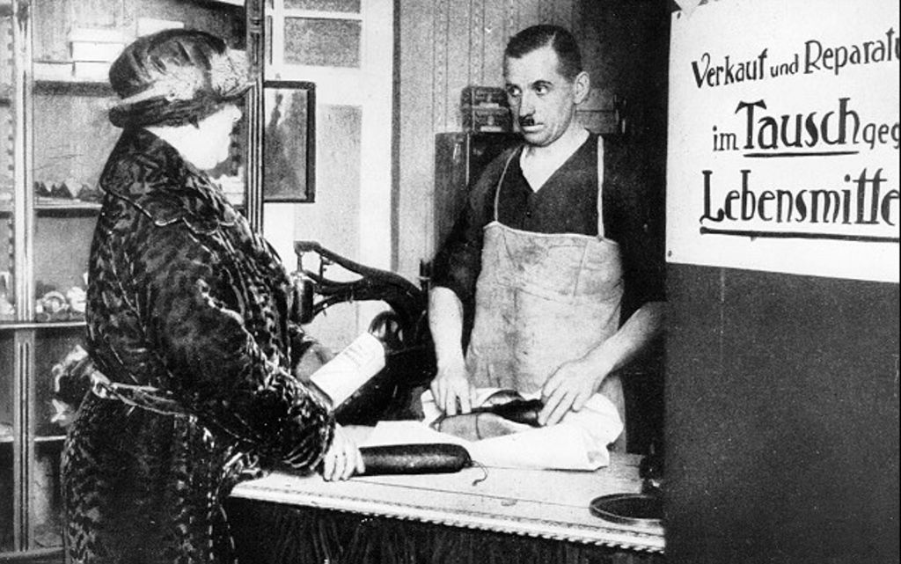

Slide 10
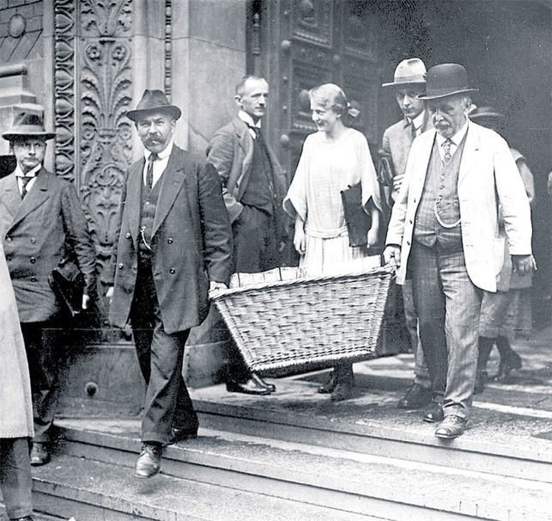

Slide 11
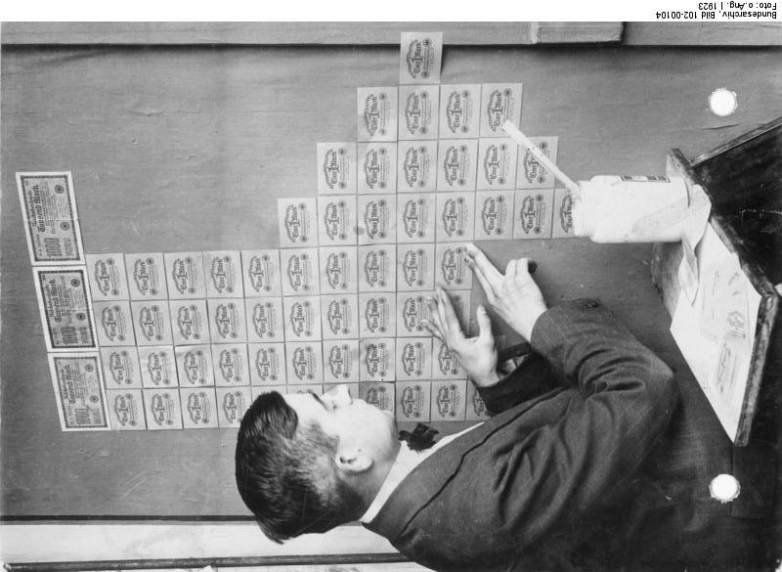

Slide 12
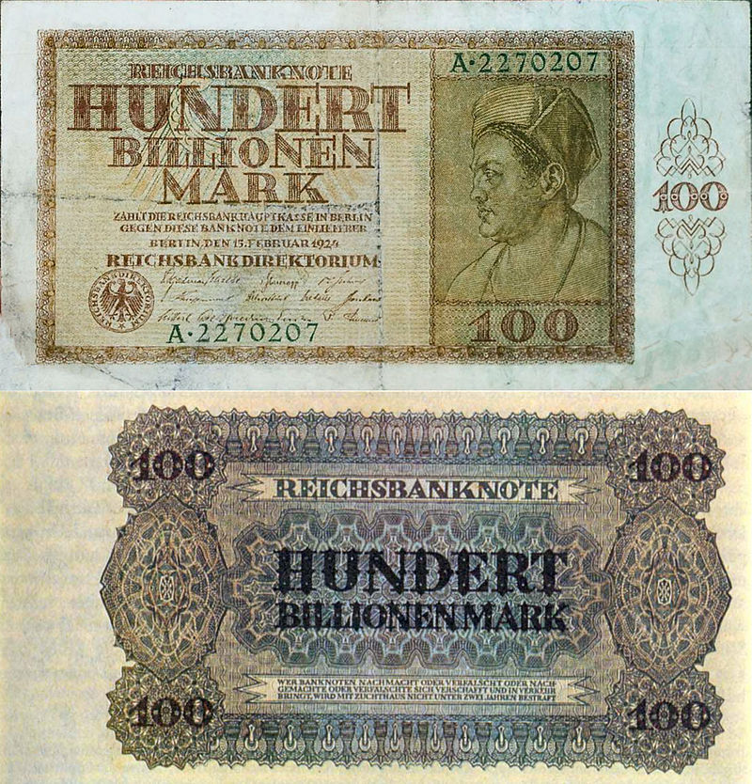

Slide 13
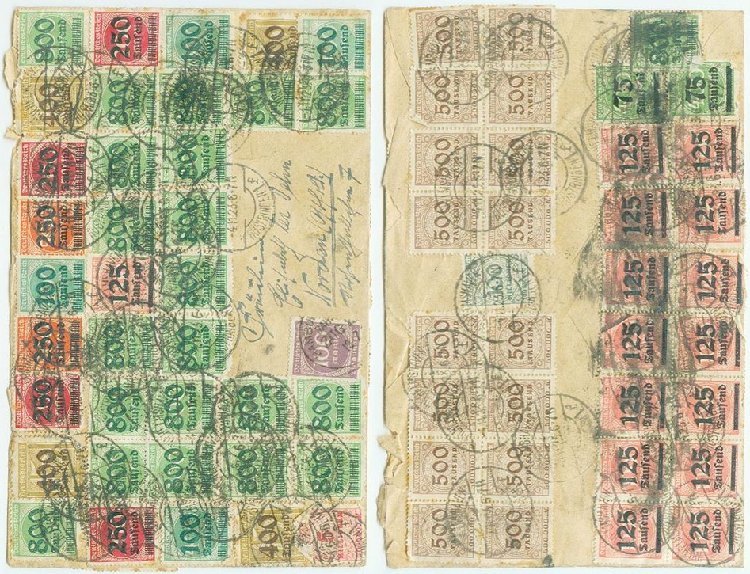

Slide 14
Auftrag Bildbetrachtung
Betrachtet gemeinsam das Bild.
Was seht ihr? Beschreibt so genau wie möglich.
Personen?
Gegenstände?
Tätigkeiten?
Formuliert einen passenden Satz unter jedes Bild auf dem Arbeitsblatt.

Slide 15
